Slide 1
Css3
CSS3 là tiêu chuẩn mới nhất cho CSS, nó hoàn toàn tương thích được với các phiên bản trước đó của CSS.
CSS3 không phải là một thành phần của hTML5, nhưng lại có mối liên kết mật thiết với HTML5, CSS3 được phát triển song song vói HTML5.
CSS3 được chia nhỏ thành ccasc module, các thành phần cũ được chia nhỏ và bổ sung và thành phần mới.Một số module quan trọng :
-Selector -Box Model -Backgrounds and Borders -Text Effects | -2D/3D Trastormations -Animations -Multiple Column Layout -User Interface

Slide 2
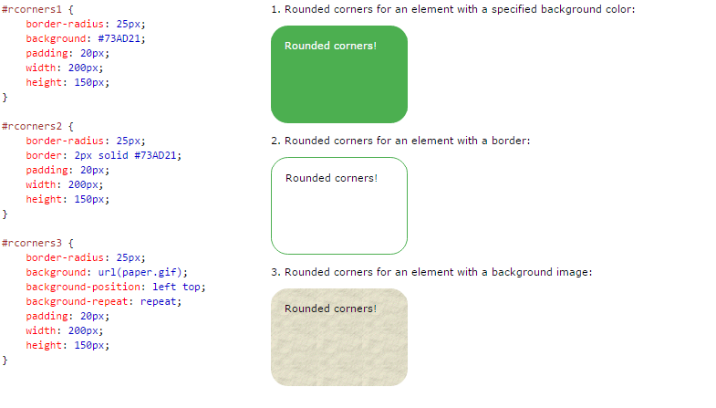
Thuộc tính mới trong css3
CSS3 Border-radius : thuộc tính bo tròn góc cho thành phần với màu nền , với đường viền, với hình nền.

Slide 3
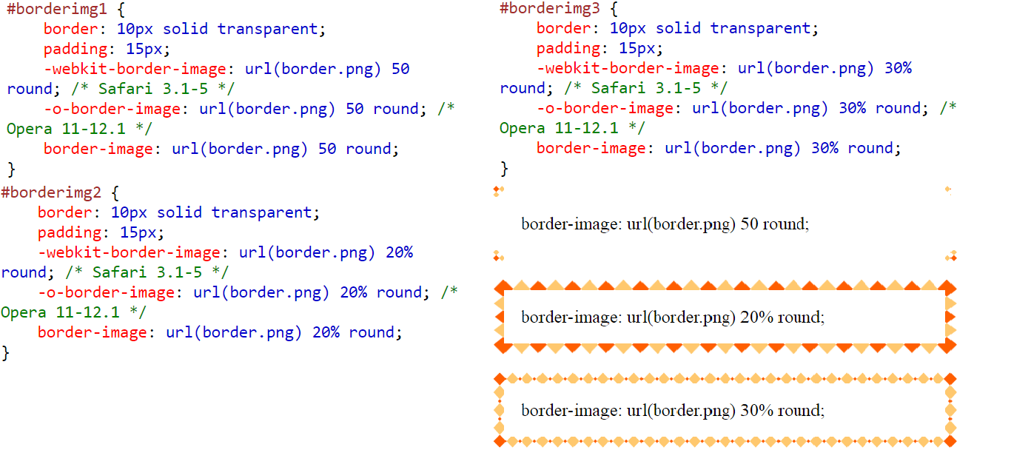
CSS3 Border Images Cú pháp: border-image:source slice wid-th outset repeat;
.Slice: phần bù bên trong của hình border.
.Outset: số lượng diện tích mà hình nền border mở rộng .

Slide 4

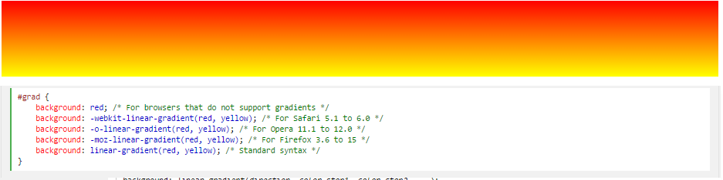
CSS3 Gradient:
Gradient là thành phần phổ biến trên trang ưeb
Gradient thường bao gồm:
-2 điểm đừng màu (color stob)
-1 điểm chuyển màu
Trước CSS3 : người ta vẽ Gradient trong PS, rồi xuất hình ảnh tạo thành Back ground-image
Tạo Gradient vói CSS3

Slide 5

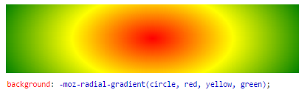
Để tăng thêm sự đa dạng của gradient và kiểm soát tốt hơn
=> Thêm góc độ và nhiều điểm dừng:

Slide 6


Lặp lại gradient:
Sử dụng hệ màu RGBA để định nghĩa gradient:

Slide 7
TRANSFORM
CSS3 Transforms
biến đổi CSS3 cho phép bạn dịch, xoay, quy mô, và nghiêng yếu tố.
Một biến đổi là một hiệu ứng cho phép một yếu tố thay đổi hình dạng, kích thước và vị trí.
CSS3 hỗ trợ 2D và 3D chuyển đổi.

